Slide 1



1
DETEKSI PLAT NOMOR
PENGLIHATAN CITRA DIGITAL DAN ANALISIS A11.4703
EPHESIANS PRISMARANATHA
A11.2022.14632
MUHAMMAD FARIS ASSAMI
A11.2022.14647
DIMAS DAFFA
A11.2022.14079

Slide 2
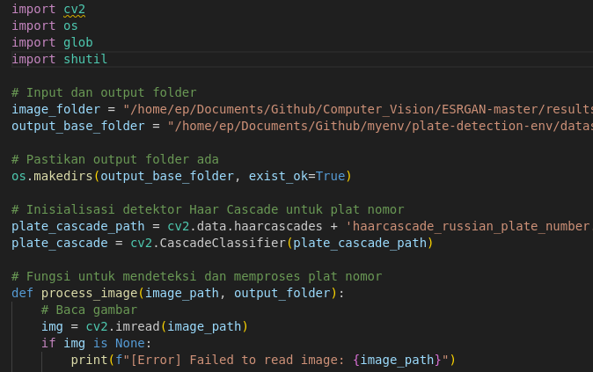
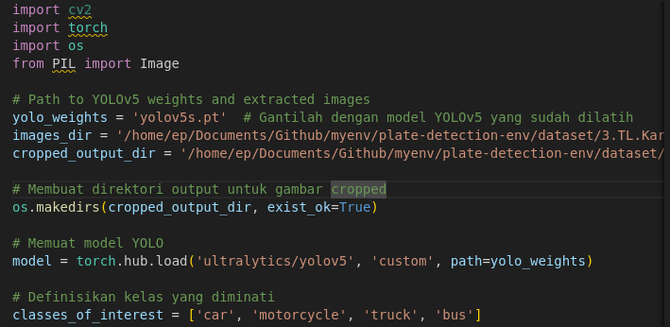
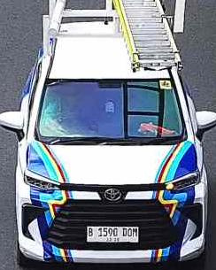


2
EKSTRAKSI AREA PLAT NOMOR
Hasil terdeteksi kendaran = 1.241 kendaraan
Hasil terdeteksi plat nomor = 373 plat nomor
Deteksi Plat nomor dan
Super Resolusi:
Deteksi Kendaraan:
ERGAN-Master(Super Resolusi)
Haarcascades (Crop dan Plat Deteksi)
Yolo8
Yolo5

Slide 3
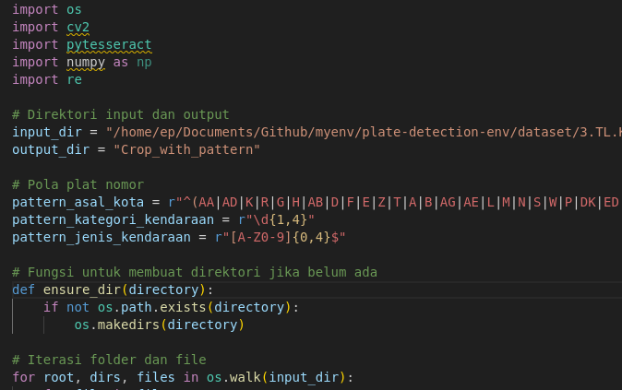
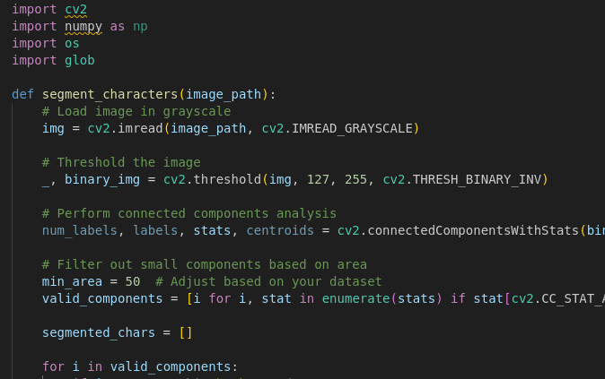

SEGMENTASI KARAKTER
3
Segmentasi tiap karakter menggunakan teknik:
Thresholding
GrayScale
Pytesseract (Pola plat nomor Indonesia)
Pola plat nomor:
https://ejournal.unsrat.ac.id/v3/index.php/JIS/article/download/399/321/803

Slide 4
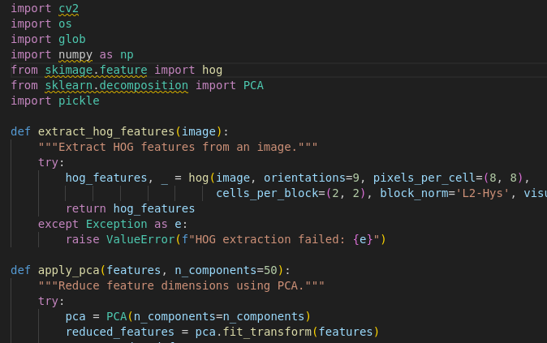
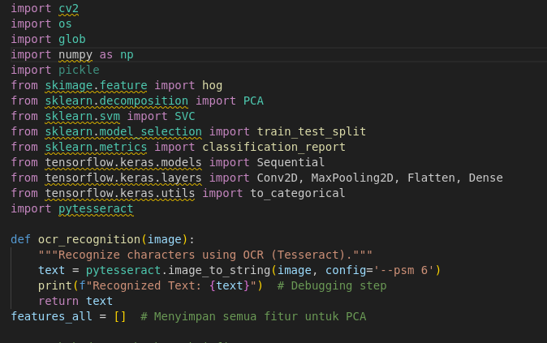
4
EKSTRAKSI FITUR
Ekstrak menggunakan metode:
PCA
Histogram of Oriented Gradients (HOG)
Ekstrak dengan tambahan Tensorflow.keras.models

Slide 5
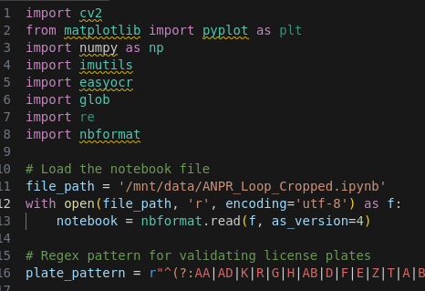
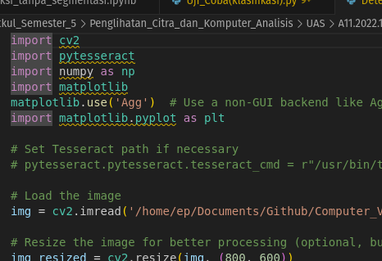
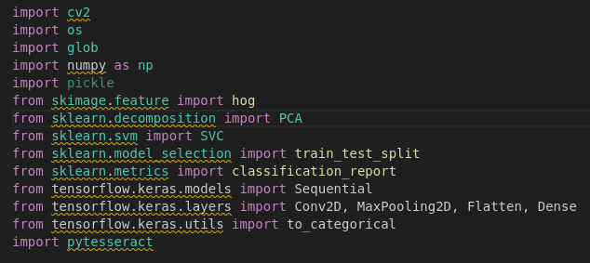
5
KLASIFIKASI KARAKTER
klasifikasi yang digunakan:
Easy Optical Character Recognition (easyOCR)
Support Vector Machine (SVM).
Deep Learning seperti Convolutional Neural Network (CNN)
Automatic Number Plate Recognition (ANPR)
Pytesseract
Hasil Klasifikasi akan digabungkan menjadi 1 sehingga total ada 12

Slide 6
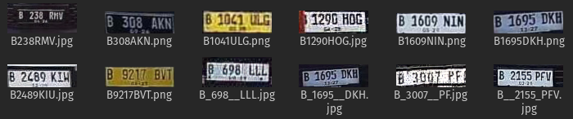
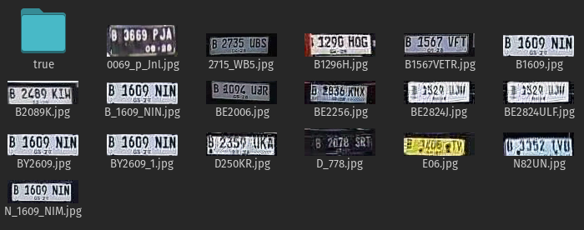
REKONSTRUKSI STRING PLAT NOMOR
6
Code sama dengan Klasifikasi
Hasil terdeteksi benar=12
Hasil terdeteksi namun tidak sepenuhnya benar=18
(Terdapat data yang terduplikasi namun memiliki jawaban berbeda, karena beberapa proses klasifikasi menghasilkan deteksi yang serupa)

Slide 7
8
EVALUASI HASIL
DARI HASIL REKONTRUKSI
Akurasi
12/1.241 = 0.966962127% (Terdeteksi dengan benar / semua kendaraan)
12/373 = 3,2171582% (Terdeteksi dengan benar /terdeteksi plat nomor)
12/30 = 40% (Terdeteksi dengan benar / terdeteksi dengan benar + terdeteksi namun tidak sepenuhnya benar)
Analisis error menunjukkan bahwa sebagian besar kesalahan terjadi pada:
Gambar dengan kualitas rendah (buram atau noise tinggi).
Karakter yang tumpang tindih atau tidak tersegmentasi dengan baik.

Slide 8
9
SEKIAN TERIMAKASIH

